Slide 1
EENVOUD IN
PLANNING EN CONTROL
Vooruitkijken, geen rapportage fabriek

Slide 2
AGENDA
OVER ONS
ONZE KLANTEN
WAT WE DOEN
ONZE OPLOSSING

Slide 3






OVER ONS
Opgericht in 1999
14 kantoren in 11 landen
Team van 20 mensen in Nederland
+/- 50 zorgklanten in Nederland
Meer dan 30.000 gebruikers wereldwijd
Voor en door financials

Slide 4








VRAGEN
Hoe gaat dit bij jullie instelling?
    Hoeveel tijd wordt er besteed aan het verzamelen en bewerken van data?
Hoeveel tijd blijft er over voor analyse, toelichting en advisering?
In hoeveel tijd kan er een betrouwbare forecast gemaakt worden?
Op welke manier wordt een business case gemaakt
Hoe kan worden gebenchmarked binnen de organisatie?

Slide 5

WAT WE DOEN
Wat voor problemen lossen we op?
    Tijdrovende budget processen
Geen tool behalve Excel voor dynamische analyses
Afhankelijkheid van slechts één persoon in de organisatie
De grote hoeveelheid handmatig werk in de FP&A cyclus
Onduidelijkheid waar de cijfers vandaan komen
80% van je tijd besteden aan data verzamelen, 20% aan analyse

Slide 6
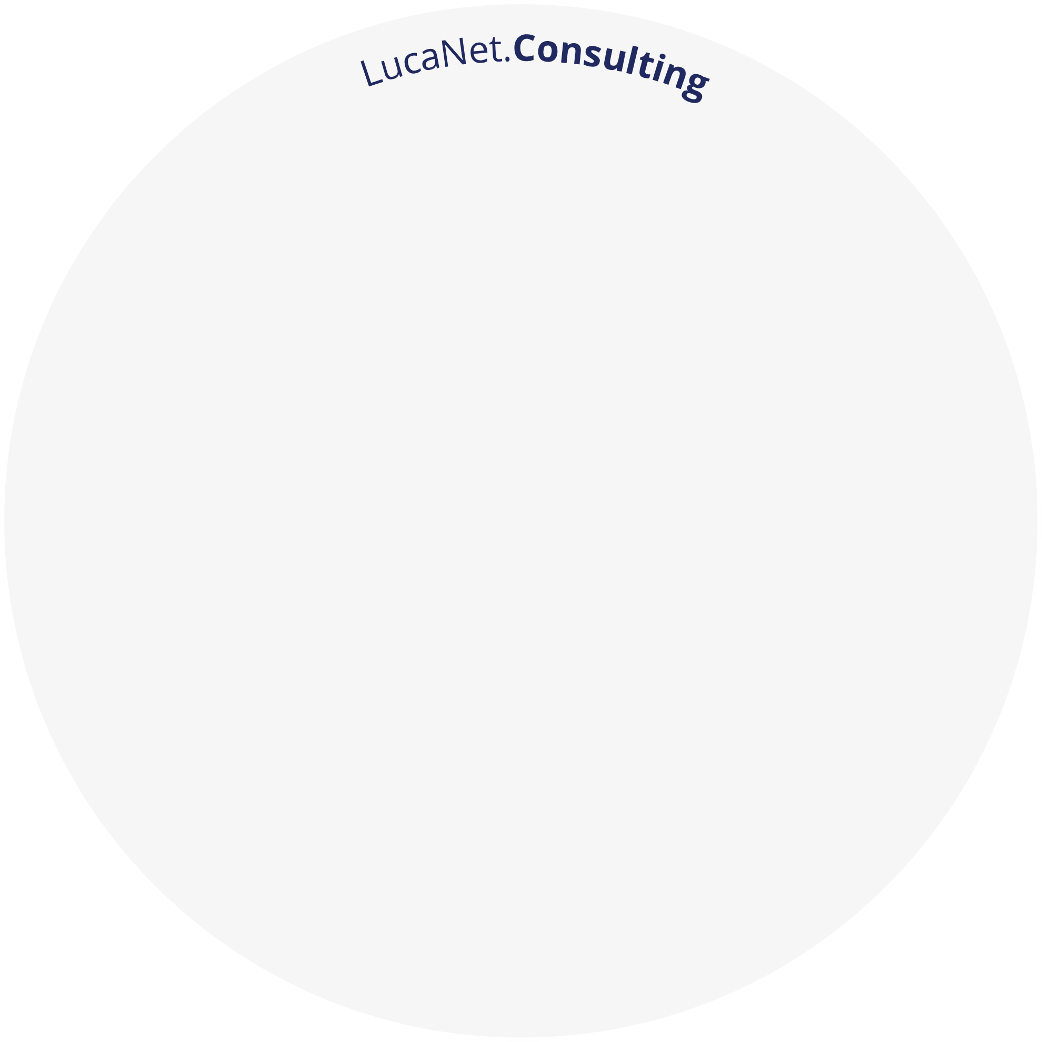
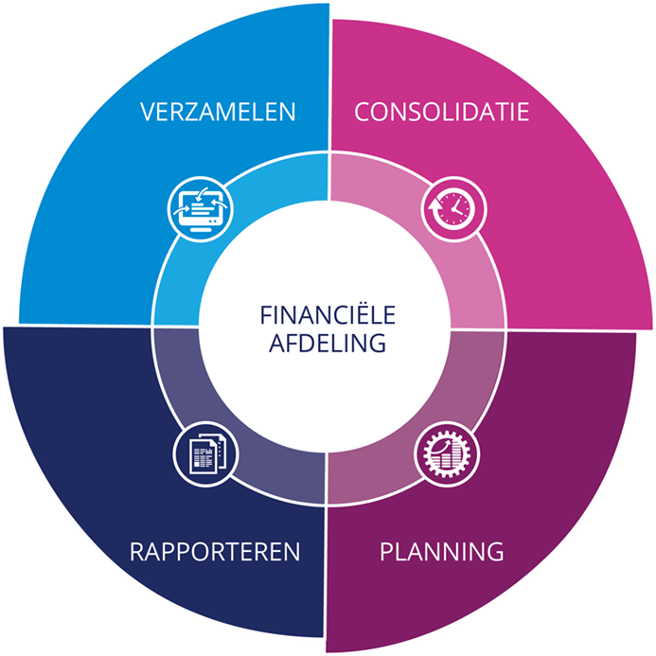
WAT WE DOEN
Integratie met ERP
Integratie met DWH
Data validatie
Consolidatie
Workflow
Integratie met boekhouding
Integratie met DWH
Data validatie
Dynamische analyse
Verschillende kp/kd structuren
Zelf aan te passen
Analyseren
Analyse
Maandrapportages
Integratie met BI
Jaarwerk
Jaarbegroting
LE/Rolling Forecast
Scenarioplanning
Liquiditeitsplanning
Analyse
Maandrapportages
Integratie met BI
Jaarwerk
Jaarbegroting
LE/Rolling Forecast
Scenarioplanning
Liquiditeitsplanning
Notes:
Segment consolidation im Bereich Close ergänzen

Slide 7















TECHNISCHE INFRASTRUCTUUR
Analysis and Reporting
Office, Excel, PDF, XBRL...
Business Intelligence
Data Warehouse
Financial OLAP Server
Dataverrijking
ISO 27001
Accounting software
Overige bronnen:
DWH, Excel, CSV, XML...

Slide 8

WAAROM LUCANET?
Tool
Flexibel
Integratie van alle control processen
Financiële logica
Organisatie-specifiek in te richten
Snel en overzichtelijk
Gebruik
Snel
Bijna alles door controllers zelf in te richten en aan te passen
Weinig IT kennis benodigd
Beheer
Geen applicatiebeheer nodig
Beheer door eigen finance afdeling
Uitstekende support
Consultancy arm
Implementatie
Gericht op inhoud en processen
Training en zelf dien zijn het speerpunt
Maatwerk
Resultaatgericht

Slide 9
ONZE OPLOSSING
Voor accurate maandinformatie moeten er verschillende systemen (Financieel, HR, Productie) worden gekoppeld
Een centrale bron van waarheid
Gekoppeld met de verschillende bronsystemen
Begroting vindt nog helemaal plaats in Excel
Geïntegreerd begrotingsproces
Foutgevoelig
Accuraat
Geen versiebeheer
Versiebeheer
Geen workflow
Workflow
LAGE COST-OF-OWNERSHIP / ZELF TE BEHEREN

Slide 10


















ONZE KLANTEN

Slide 11



IMPLEMENTATIE PROCES
Kick-off
Inrichting realisatie & bestaande structuren
Opzet exploitatie begroting
Meerjarenraming & kasstroom prognose
Dry-run, documentatie, begeleiding go-live

Slide 12



MEDIA EN ANDER REFERENTIE MATERIAAL
Videos
    Planner functionaliteiten: Video
    Reporting functionaliteiten: Video
    Consolidatie functionaliteiten: Video
Referenties
case study
case study
case study

Slide 13

Je implementeert LucaNet sneller dan verwacht
Harm-Jan Ensing, Controller:
"Wij gebruiken LucaNet in haar volle breedte. Wij maken hierbij gebruik van financiële gegevens uit ons grootboeksysteem, maar bijvoorbeeld ook van statistische gegevens uit andere systemen”

Slide 14

Je implementeert LucaNet sneller dan verwacht
Rick Bongers
"In LucaNet kunnen we nu heel eenvoudig de realisatiecijfers van een bepaalde referentieperiode extrapoleren en op basis daarvan mutaties doorvoeren in de prognose. Deze handelingen kosten ons nu veel minder tijd doordat dat geautomatiseerd is in LucaNet.”

Slide 15

Je implementeert LucaNet sneller dan verwacht
Hoofd Concern control:
"Je kunt als controller de eigen werkwijze in LucaNet inrichten waarbij beperkt ondersteuning van consultants nodig is."

Slide 16
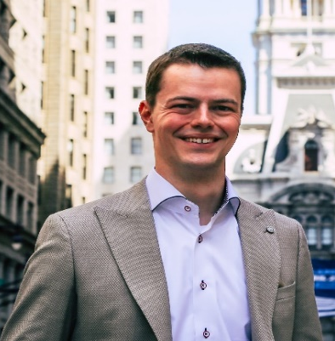




CONTACT
Zekeringstraat 23B, 1014 BM Amsterdam
+31 20 820 08 82
Simon van Koppen
Managing Director
SimonVK@lucanet.com
www.lucanet.nl

